Slide 1

MyPet
Presentazione progetto per la materia Programmazione di sitemi mobile

Slide 2
Funzionalità
MyPet è un app Android che permette di visualizzare informazioni di animali domestici e parchi pubblici, in particolare è possibile:
Inserire ed eliminare parchi ed animali domestici.
Visualizzare animali e parchi sulla mappa ed effettuare ricerche per luogo.
Registrare nuovi utenti ed effettuare l’accesso.
Generare un Codice QR per ogni parco/pet e scansionarlo.

Slide 3
Tecnologie utilizzate
Java: linguaggio di programmazione ad oggetti utilizzato per realizzare l’applicativo.
MaterialDesign: per l’implementazione di alcuni aspetti grafici.
Database remoto con Firebase: servizio cloud di Google, sfruttate le funzioni di Realtime Database (per i dati degli oggetti) e Storage (per gli elementi multimediali).
Google Maps SDK API: per l’implementazione e personalizzazione della mappa, sfruttando il servizio Google Service e il sensore GPS.
Recycler view: utilizzato insieme alla Card view per mostrare le liste di elementi.
QR Code:
Scanner QR: https://github.com/yuriy-budiyev/code-scanner
Generazione QR: https://github.com/zxing/zxing

Slide 4
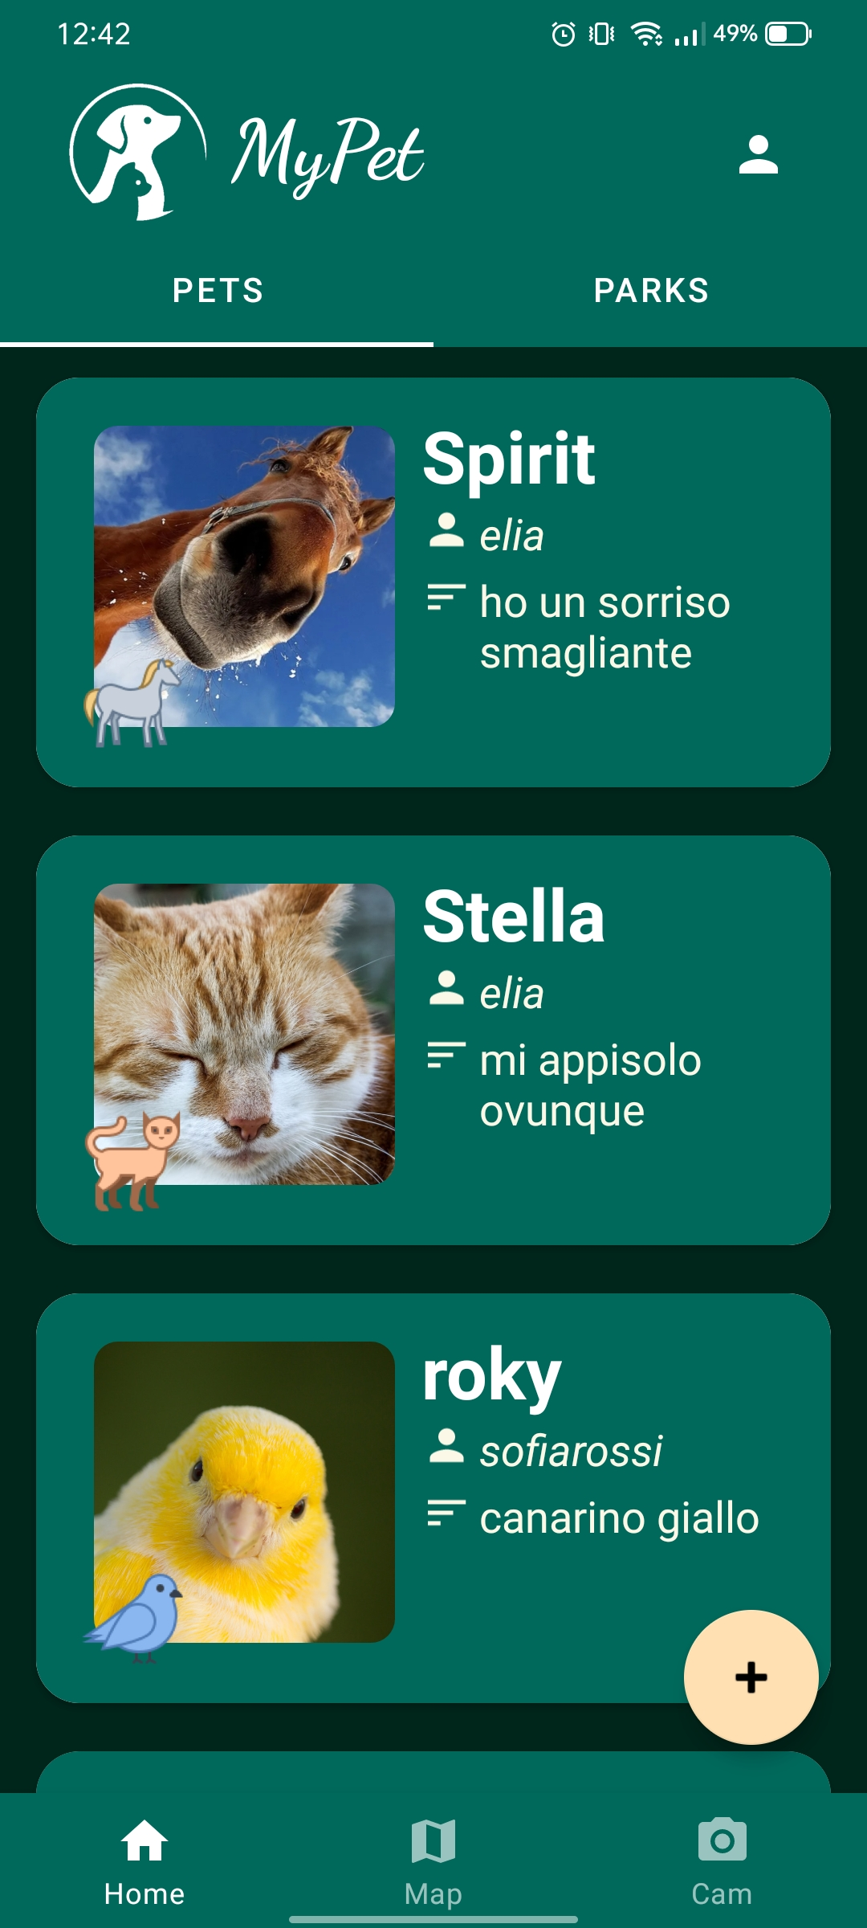
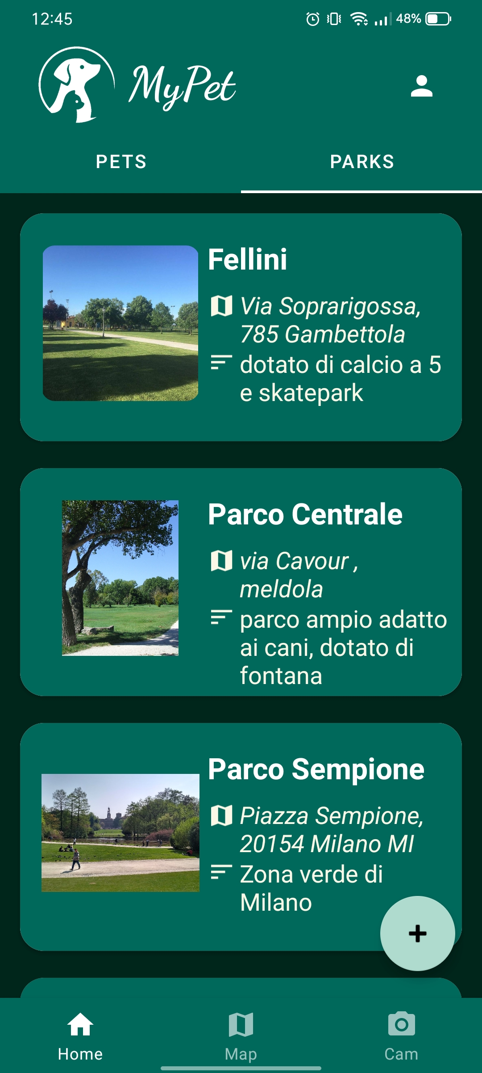
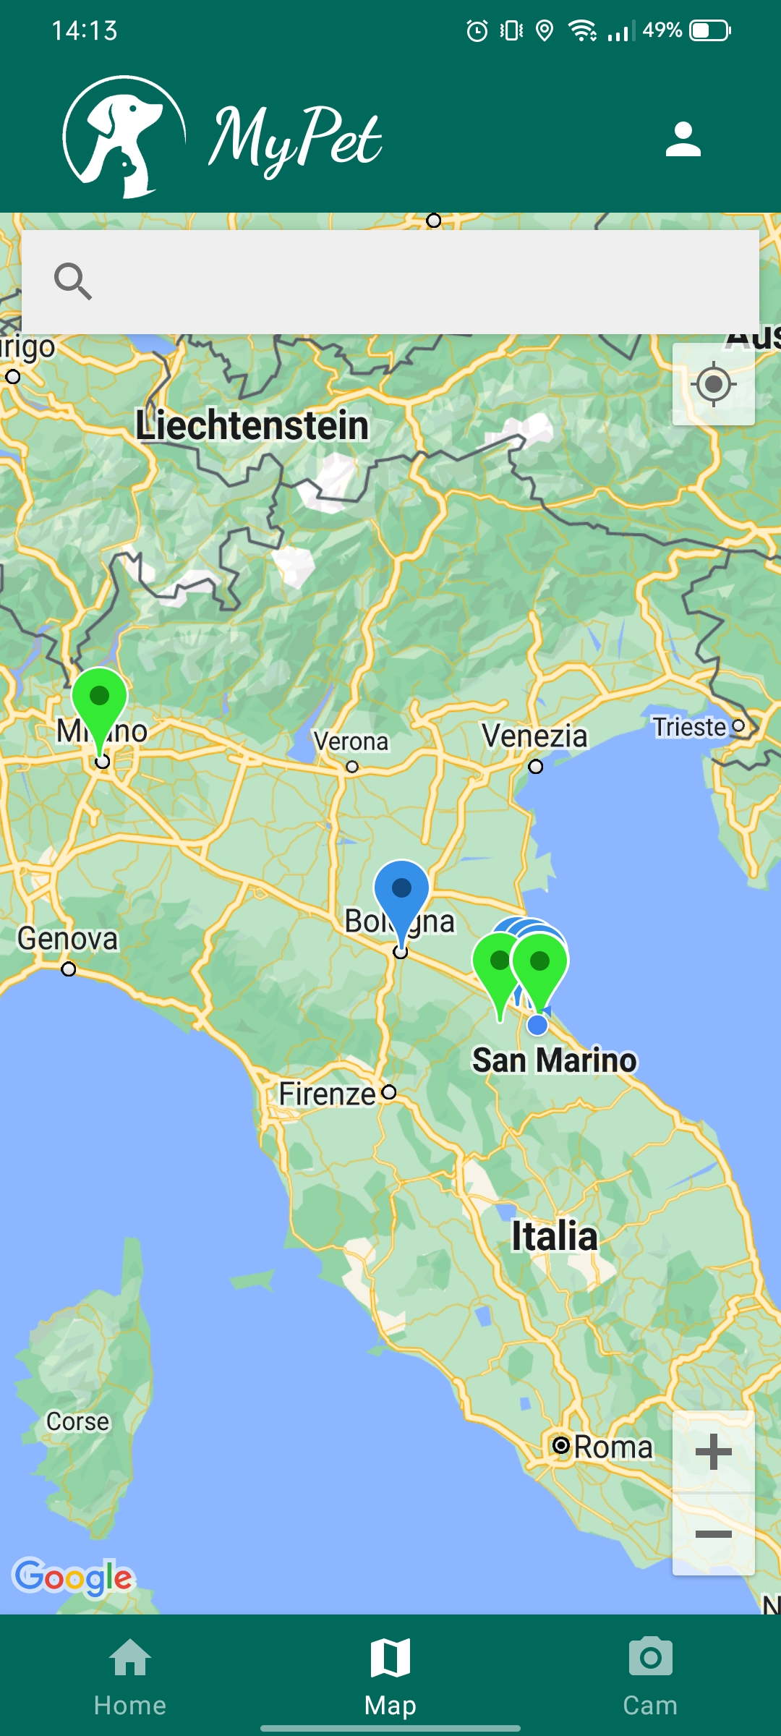
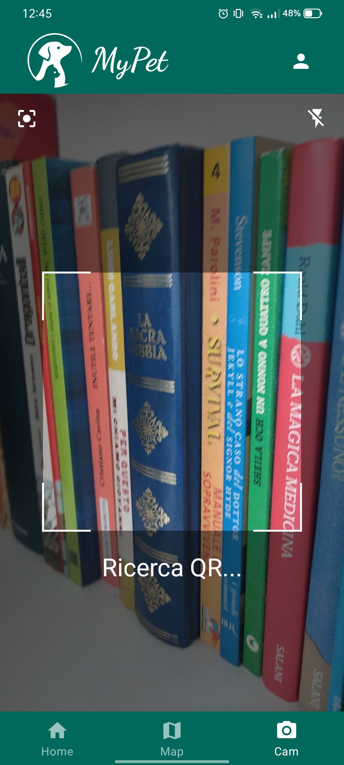
Screenshot – Home, Mappa e Scan QR

Slide 5
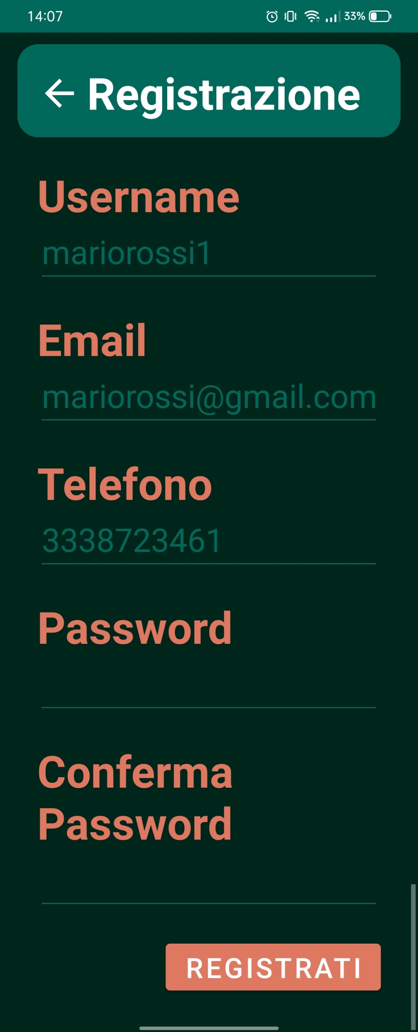
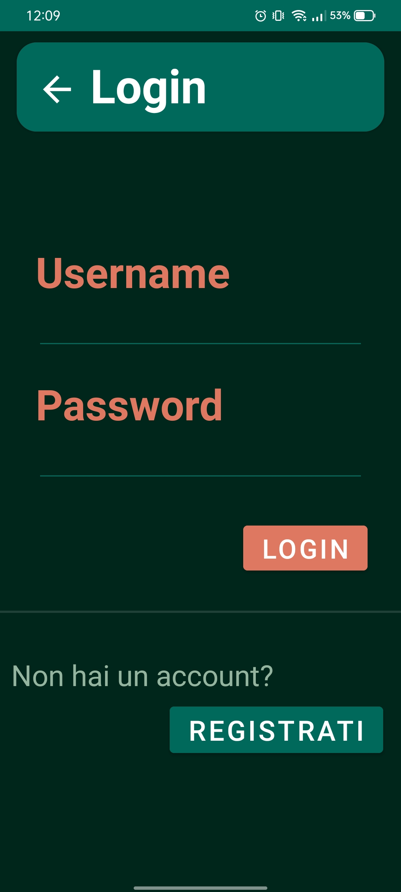
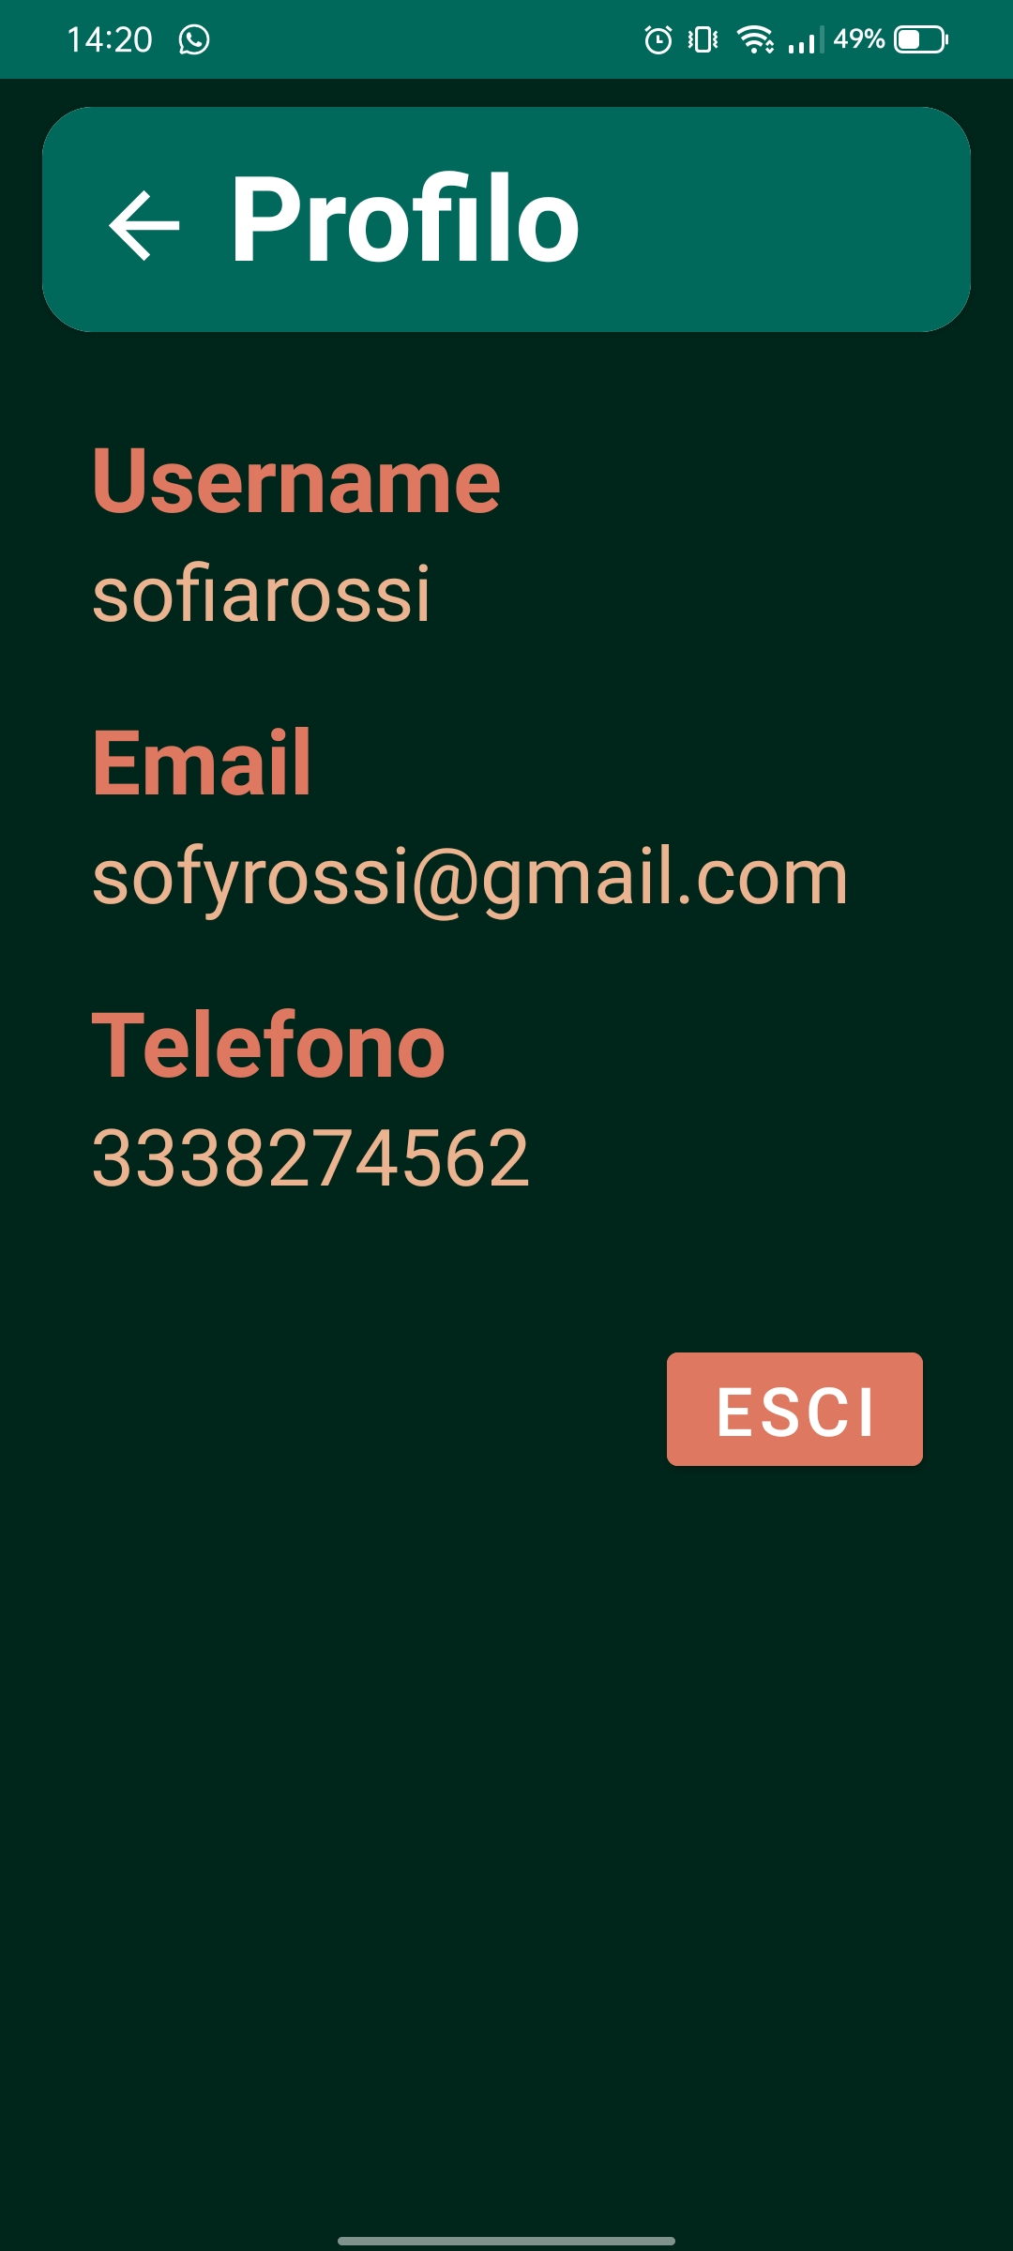
Screenshot – Registrazione, login e profilo

Slide 6
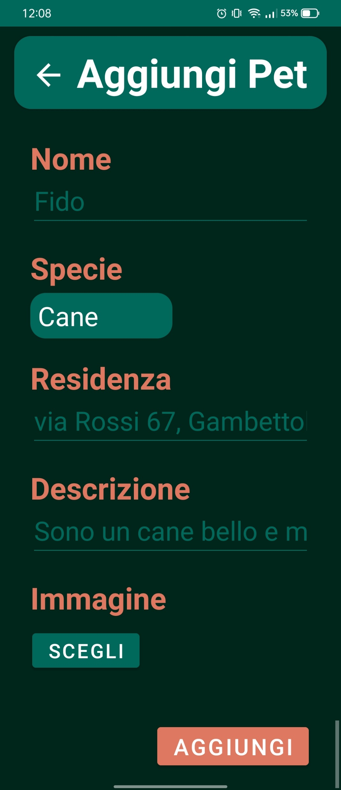
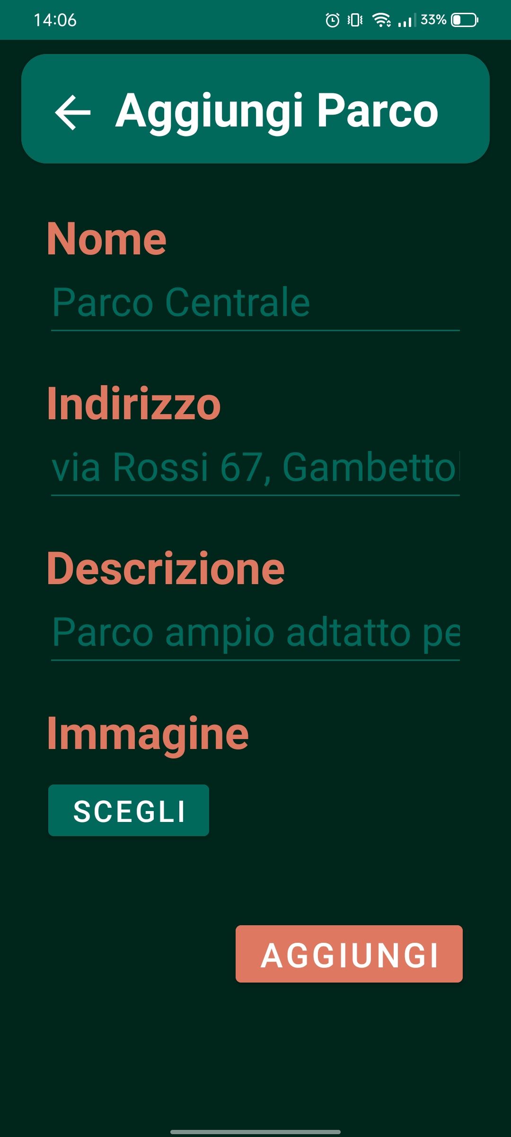
Screenshot – Inserimento Pet e Park

Slide 7
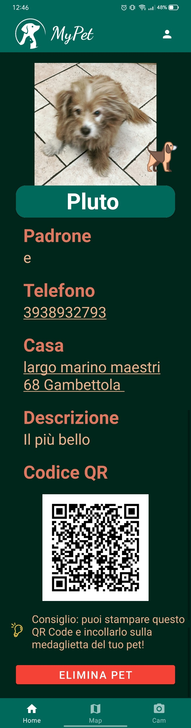
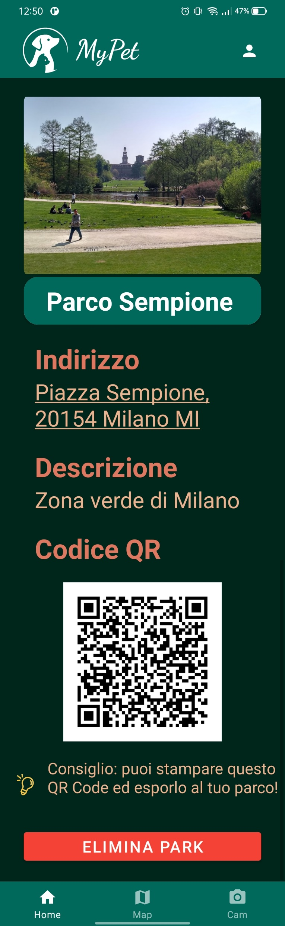
Screenshot – Pagina Pet e pagina Park

